Slide 1
VS2010 之调试工具

Slide 2
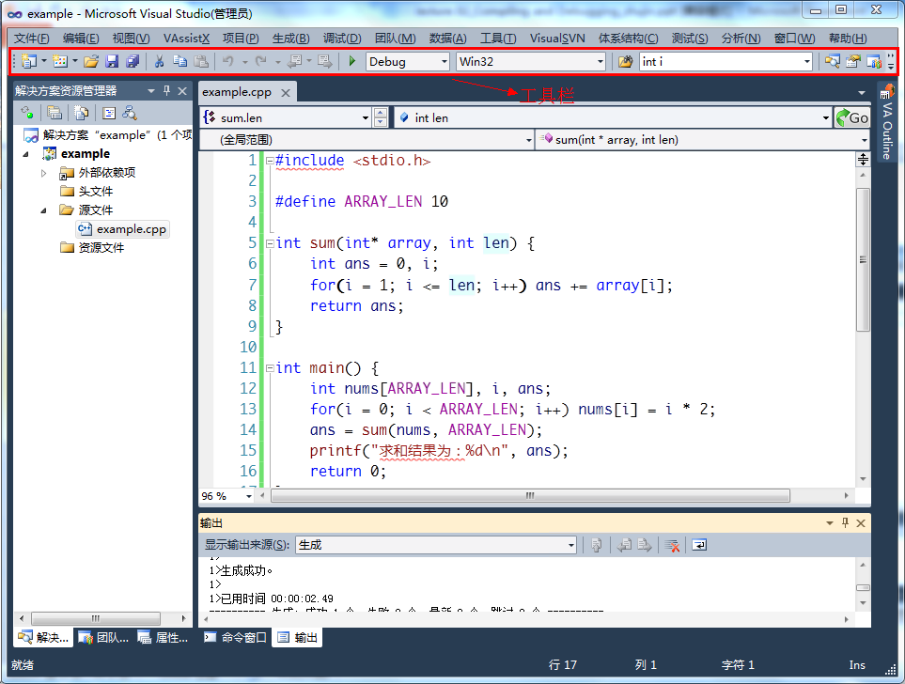
VS2010主界面

Slide 3
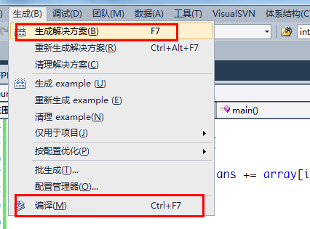
编译、链接、生成
当编写完一个源程序后, 就需要编译、链接和运行等工作。VS2010提供了编译链接的功能：
编译：生成→编译，快捷键ctrl+F7
链接生成：生成→生成解决方案，快捷键F7

Slide 4
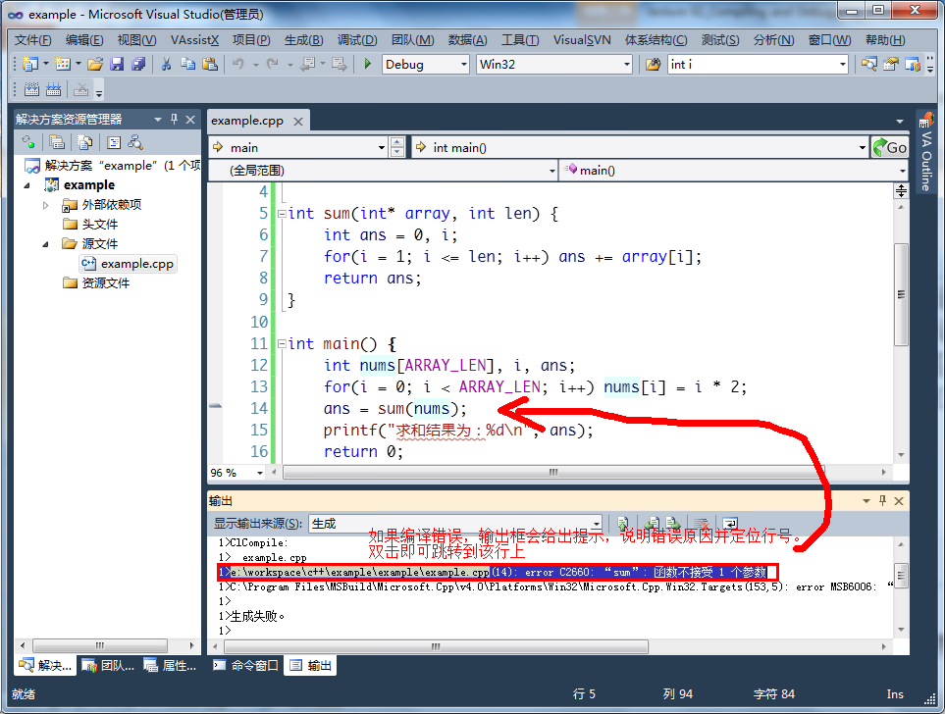
编译程序
编译是检查语法的正确性。如果存在语法错, VS2010会列出各错误语句的行号和错误原因。有时，一个错误会带来一系列错误. 甚至指出的错误行号也不够“准确”, 这时需在当前语句前后进行查找.

Slide 5
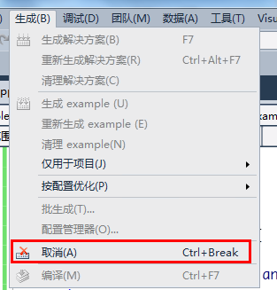
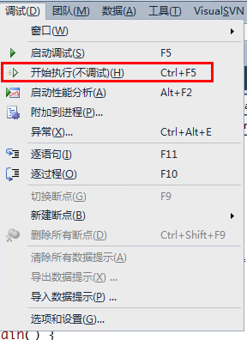
链接、生成
该过程是生成可执行文件，在链接过程中，若所需要的库文件或子程序不存在，则不会成功地生成执行文件。
终止生成(生成→取消，快捷键Ctrl+Break)
在某些异常情况下，“生成”功能不能正常结束, 用户可强行终止当前生成执行文件的工作。
一般情况下，用户不使用该功能。
生成并运行(调试→开始执行，快捷键Ctrl+F5)
该功能包含“编译”和“生成”。 在没有任何错误的情况下,，编程环境将直接进入程序的“运行”阶段。
若存在语法错, 则显示信息与“编译”功能一样。
若生成有错, 则显示信息与“生成”功能一样。
通常可直接使用该功能来取代“编译”和“生成”二项操作.。

Slide 6
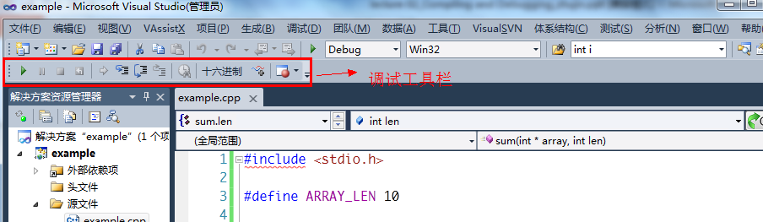
调试
(单步调试)在程序开发中，为了找到程序的bug，通常采用的一种调试手段，一步一步跟踪程序执行的流程，根据变量的值，找到错误的原因。
打开调试工具栏：视图→工具栏→调试

Slide 7
调试的重要按键
F5 ：调试状态运行程序，程序执行到有断点的地方会停下来。
F9：在当前光标所在的行下断点，如果当前行已经有断点,则取消断点。
F10 ：单步执行程序。
CTRL+F10 ：运行到光标所在行。
F11和F10的区别：如果当前执行语句是函数调用，则会进入函数里面。
SHIFT+F11 ：跳出当前所在函数。

Slide 8
断点
在代码里按F9为某一行设置一个断点
条件断点：上面设置的是无条件的断点，当到达一个这种断点时，程序总会停下来，有时候我们只需要满足某些条件才停下来，这时可以设置条件断点，当满足条件，程序才暂停执行。

Slide 9
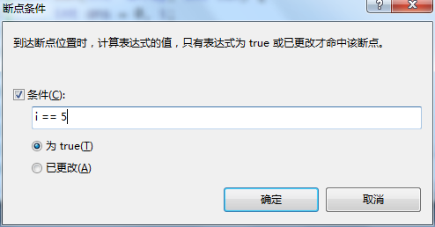
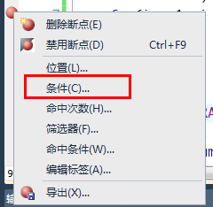
条件断点
设置方法：先设置一个无条件断点，然后右击断点——编辑器左边的红色圆圈，在右键菜单中，选择“条件…”
弹出对话框， 允许你指明某种条件，只有当这种条件成立时，断点才能达到。 例如：我们可以通过写下面的表达式(i == 5)来指明，只有当i等于5时，才中止程序。

Slide 10
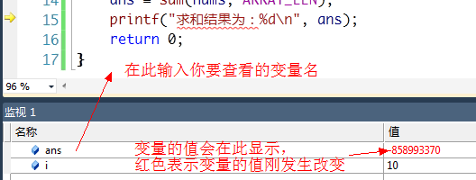
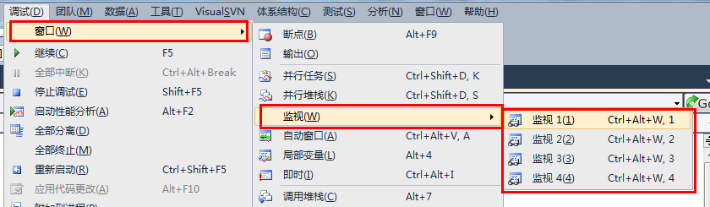
查看变量的值
在调试当中，需要查看某些变量的值来判断程序是否执行正确。VS2010提供了此功能。
查看方法如下：
先打开监视框(监视1~4随意一个即可)：调试→窗口→监视→监视1，注意，需要在调试状态才能打开监视框。
在监视框中输入你要查看的变量名即可。

Slide 11
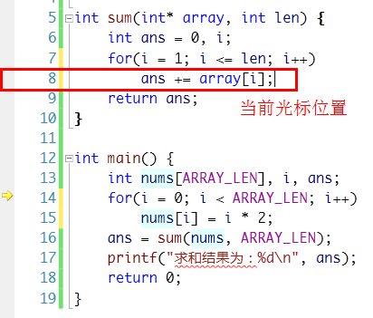
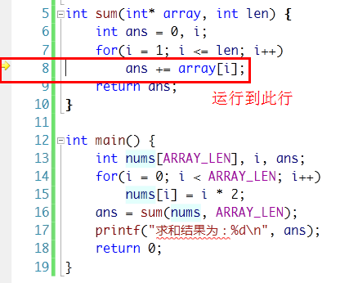
运行到光标
在调试的时候，一般是在需要调试的代码前加一个断点，然后反复的按F10/F11来逐行调试代码，直到到达想要研究的确切位置。当需要仔细观察所跨过的每行代码，这样使用F10/F11 就很合理。 但是更普遍的是，只想快点进入真正关心的那行代码——这是使用F10/F11 就不是最好的选择了。
“运行到光标(ctrl+10)”是一个不错的选择。只需简单地把你的光标放在代码中你想程序运行到的那一行，然后同时敲Ctrl+F10。这样程序就会运行到光标所在的那一行， 然后执行中止
使用“运行
到光标”功能

Slide 12
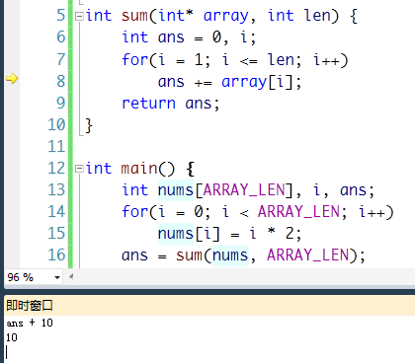
即时窗口
即时窗口用于计算表达式、执行语句、输出变量值等。 在调试期间输入表达式，由开发语言对其进行计算或执行。 打开方法：
调试→窗口→即时，快捷键ctrl+alt+I
例子：
计算ans + 10的值：

